Slide 1
Fos extraction Inventaire Tournant

Slide 2
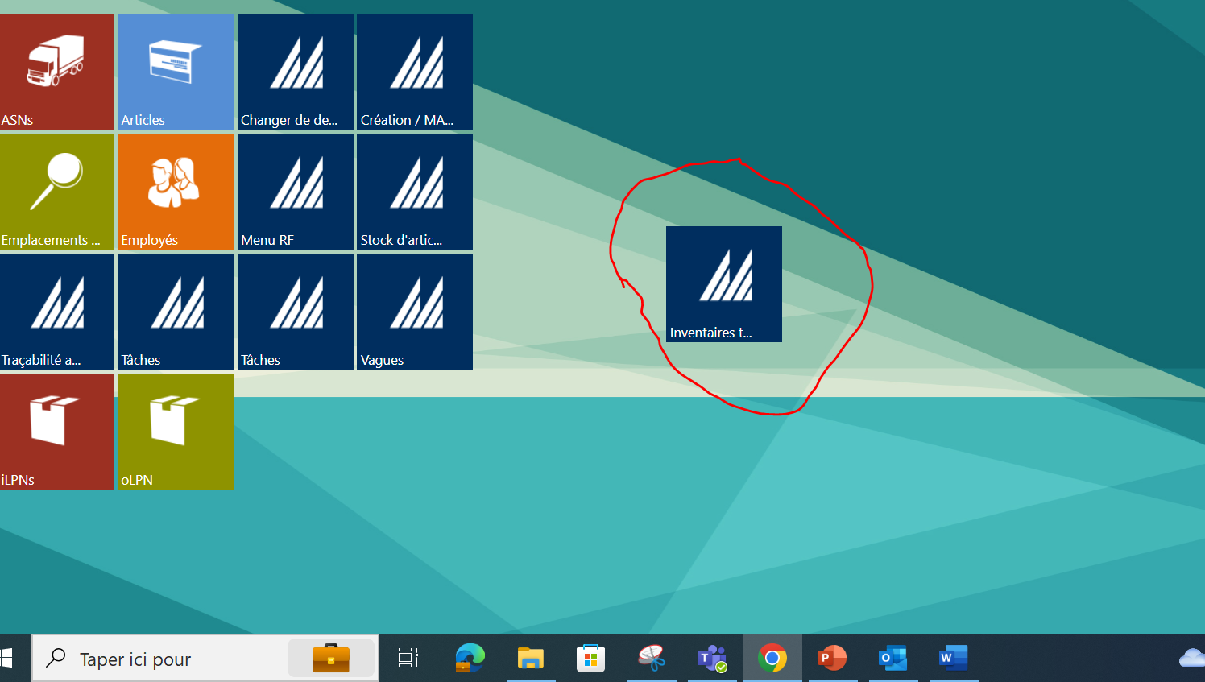
Cliquez sur l’icone Inventaire Tournant

Slide 3

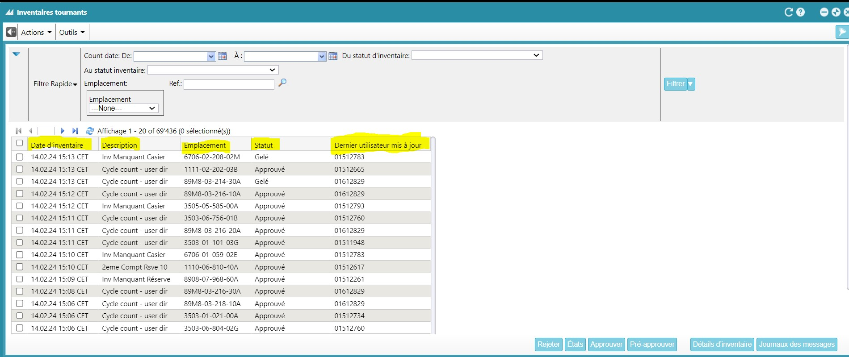
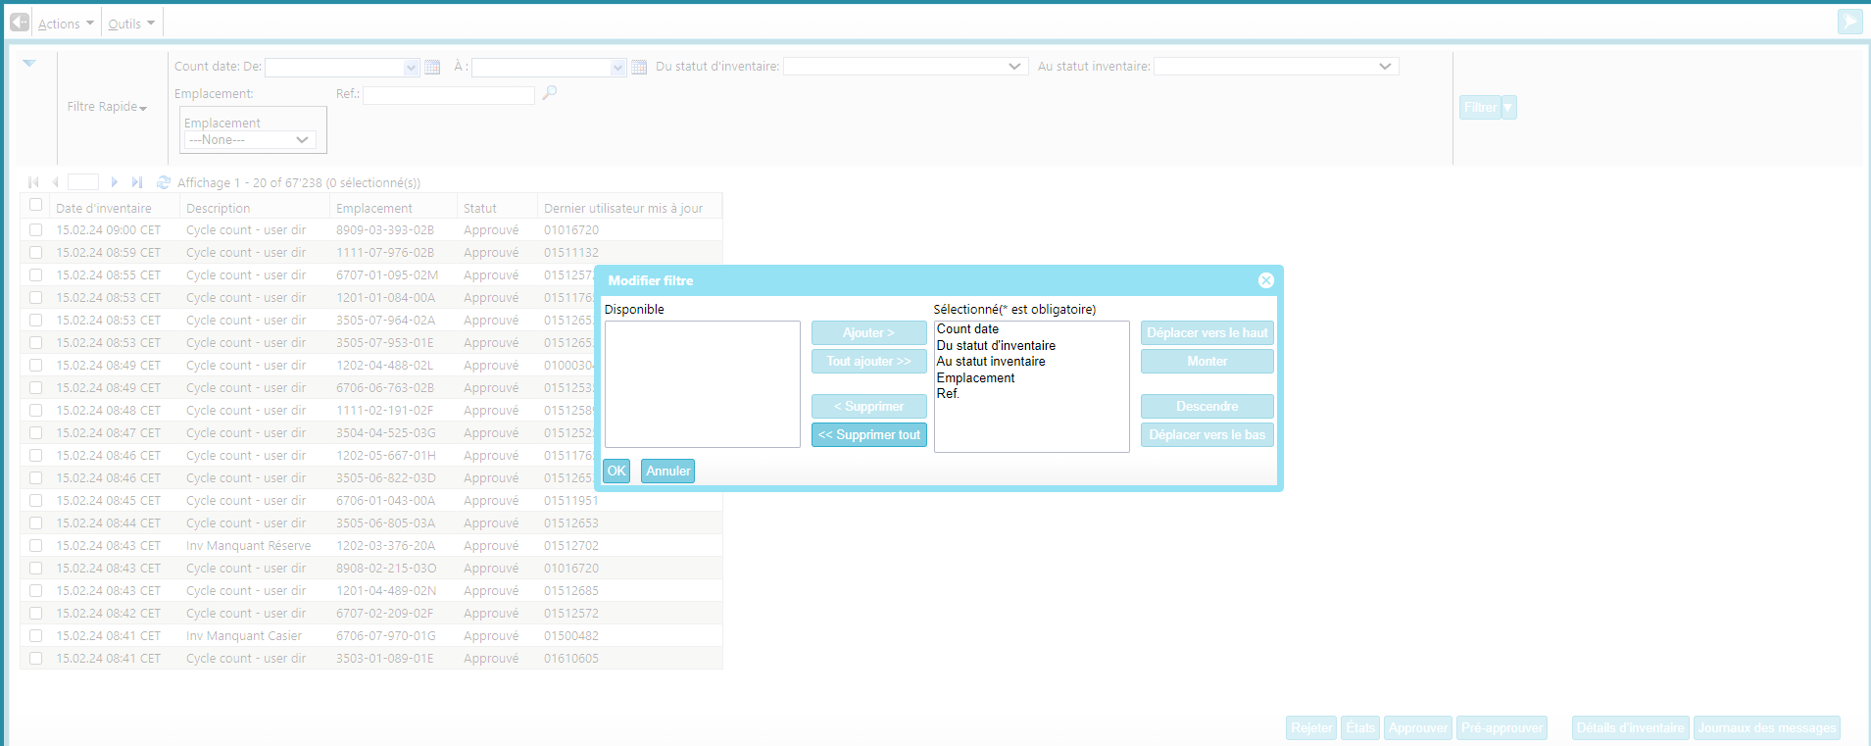
Les filtres ci dessus tout ceux de dispo sur wms ,on les utilize tous .

Slide 4
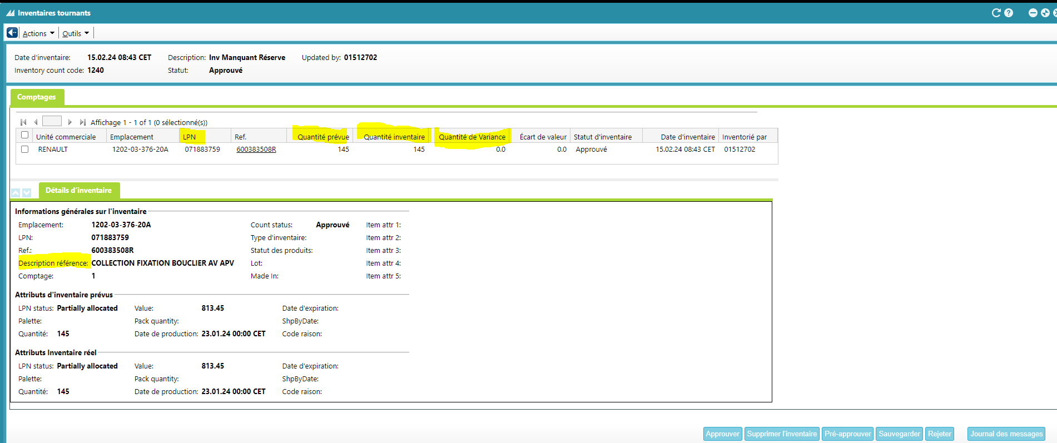
Quand l’on accède à un inventaire spécifique on retrouve cette page:
Sur celle ci on peut trouver des informations supplementaires
et retrouver des donnés precises inaccessible via les filtres

Slide 5
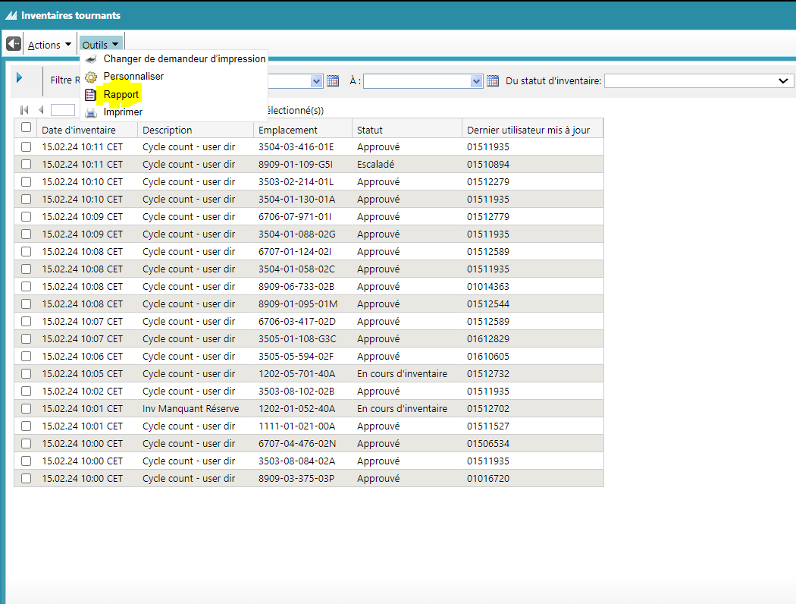
Enfin on extrait le rapport en accédant a cet onglet
A noter que celui ci est limité a 1000 lignes sur excel ce qui necessite donc une extraction en plusieurs Fois

